Slide 1
Komplexe vitOrgan-Therapie
bei Hautkrebs
Rolik, Ivan
Prof. Dr.med.
regbiomed@rambler.ru
Rußische Universität für Völkerfreundschaft
(Uni RUDN Moskau):
Lehrstuhl für Homöopathie
des Instituts für orientalische Medizin
Klinik für Komplementäronkologie EdisMedCo Moskau www.edismedco.ru

Slide 2
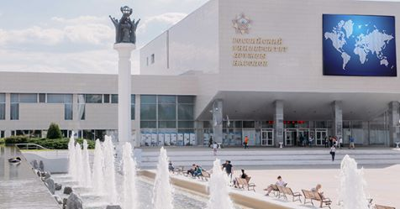
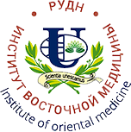
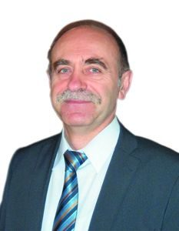
Institut für Orientalische Medizin
Uni RUDN, Moskau
www.rudn.ru
Ärztliches wissenschaftliches Team - Leiter der Behandlung und klinischen Untersuchung:
Hr. Prof. Ivan Rolik

Slide 3
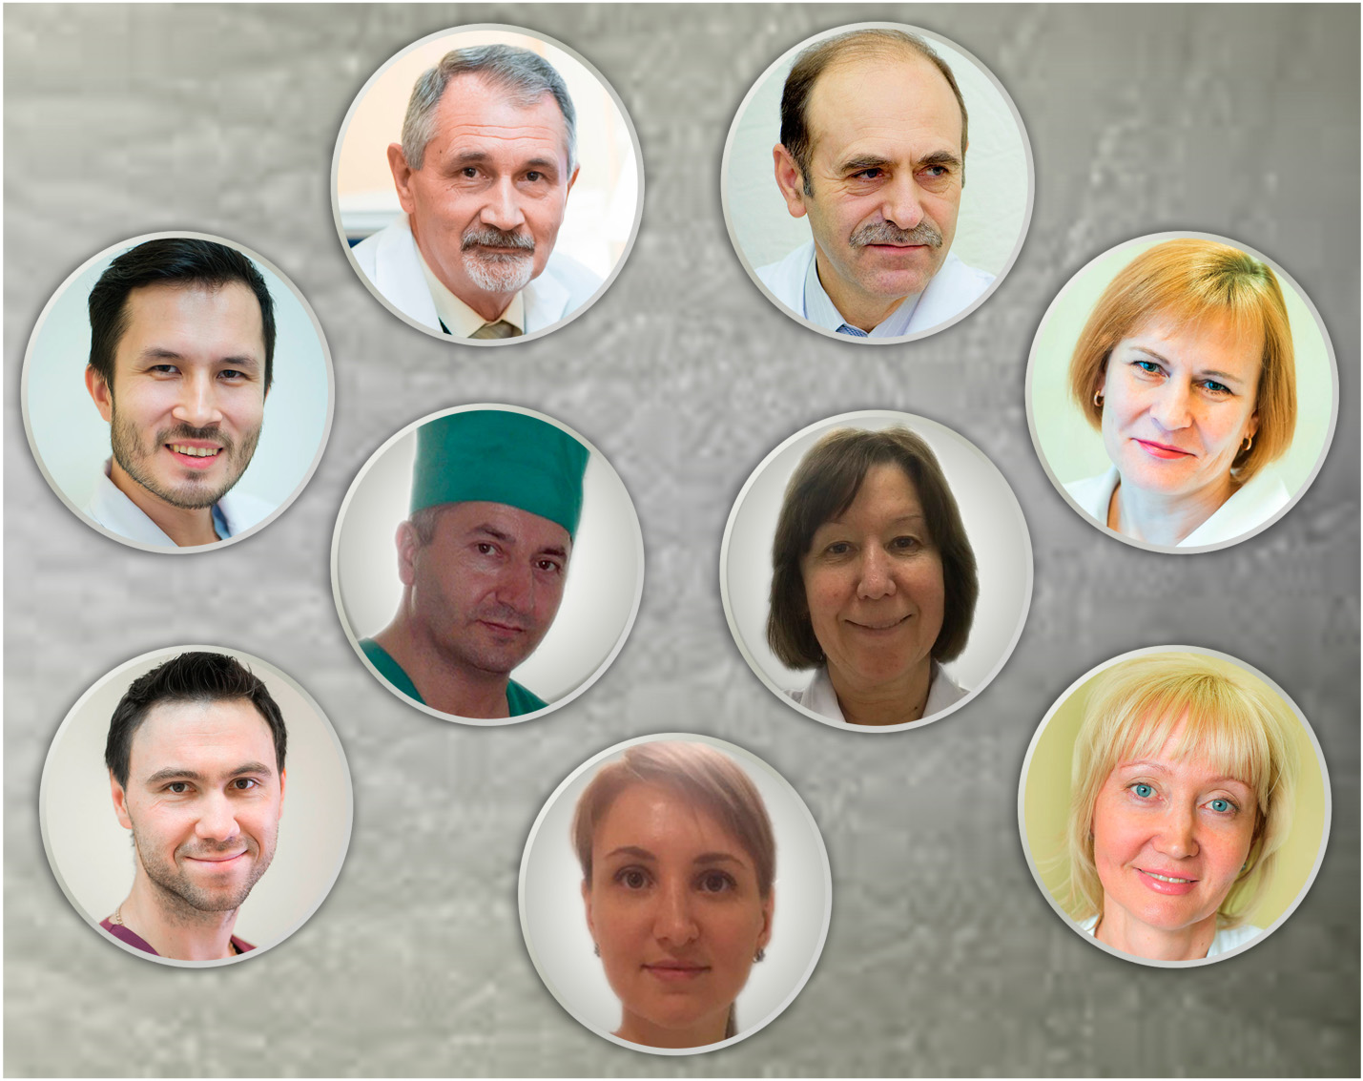
Ärztliches Team
der privat Onkoklinik EdisMedCo Moskau
www.edismedco.ru
Chefarzt: Onkologe Prof.
Dr. med. Laptev, Vladimir
Wiss.Leiter: Internist Prof. Dr. med. Rolik, Ivan

Slide 4
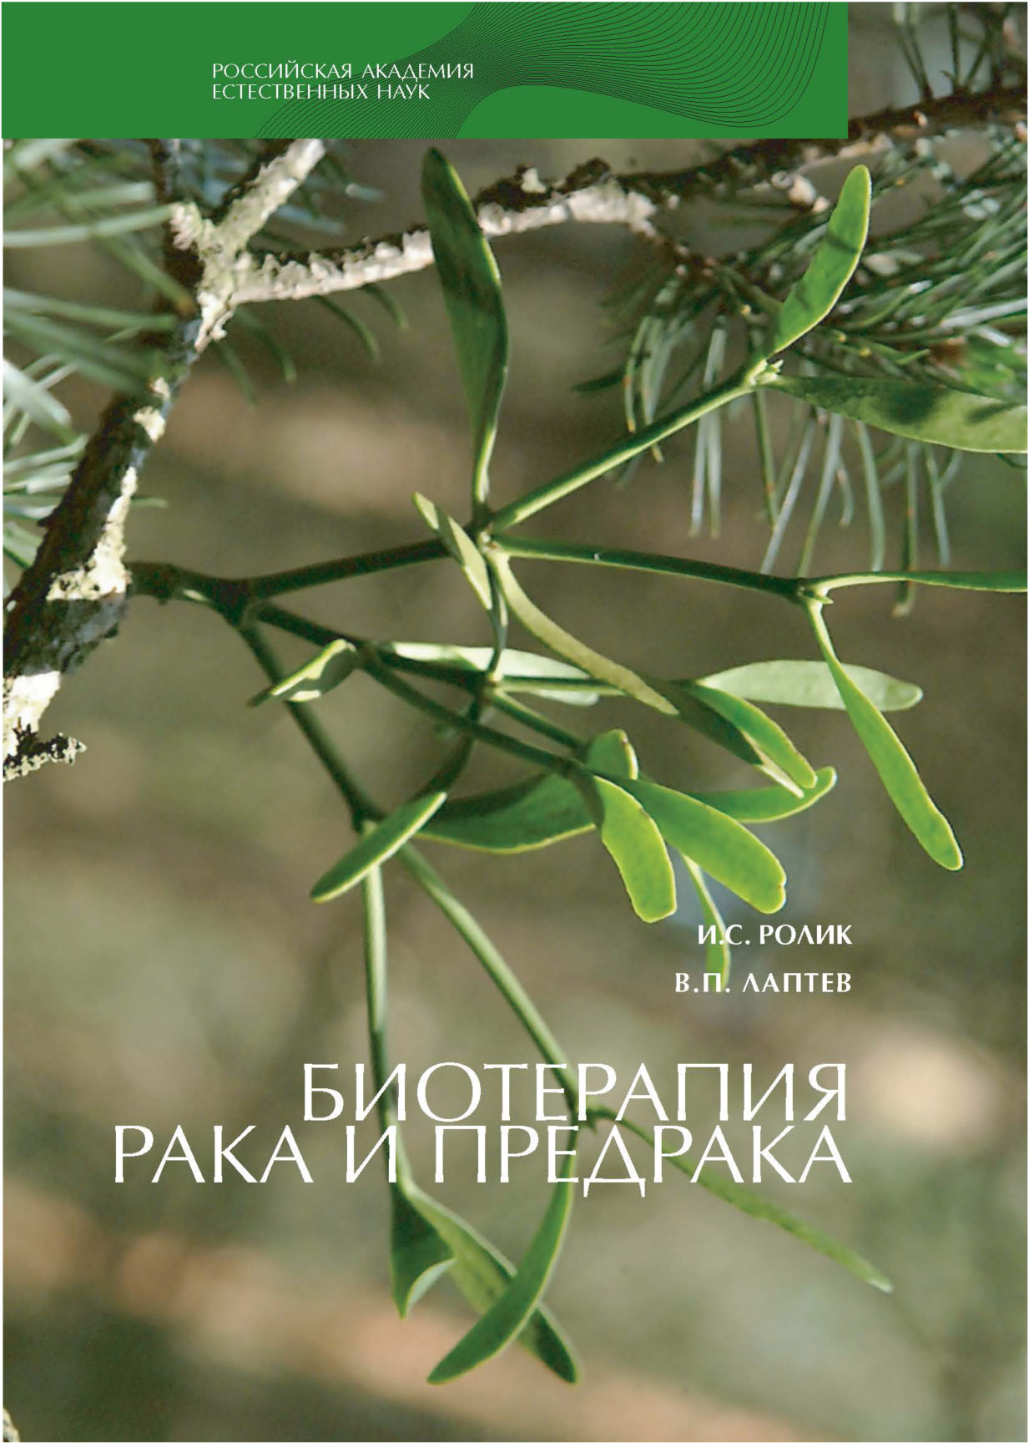
Biotherapie in Onkologie Hauptbücher

Slide 5
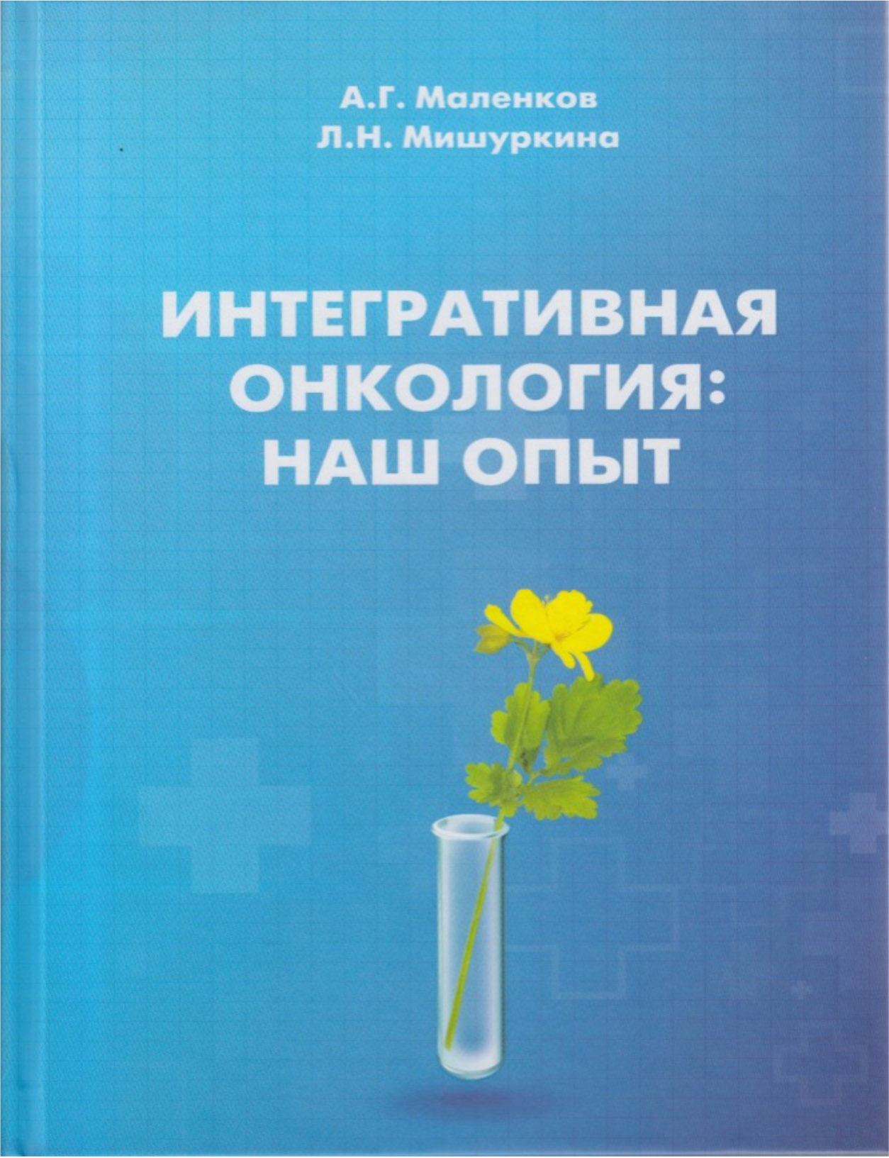
Biotherapie in Onkologie Hauptbücher
Prof. A.Malenkov
Dr. L.Mischurkina
Erfahrung Integrative Onkologie.
2018. Moskau, 224 S.

Slide 6
Komplementärmedizinische Behandlung
Photodynamische Therapie (PDT):
Photosensibilisator vom Chlorintyp (Phytopräparat von Chlorinreihe - Chlorin e6) 2 x wöchentlich –
16-26 Infusionen über 8-16 Wo. + Licht-Aktivierung
Chlorin creme/gel - örtliche Verwendung - 2 x täglich über 8-16 Wo.
Zellpeptid-Therapie:
Zellpeptiden -
Ultrafiltraten aus Zellen der fetalen Organgewebe

Slide 7
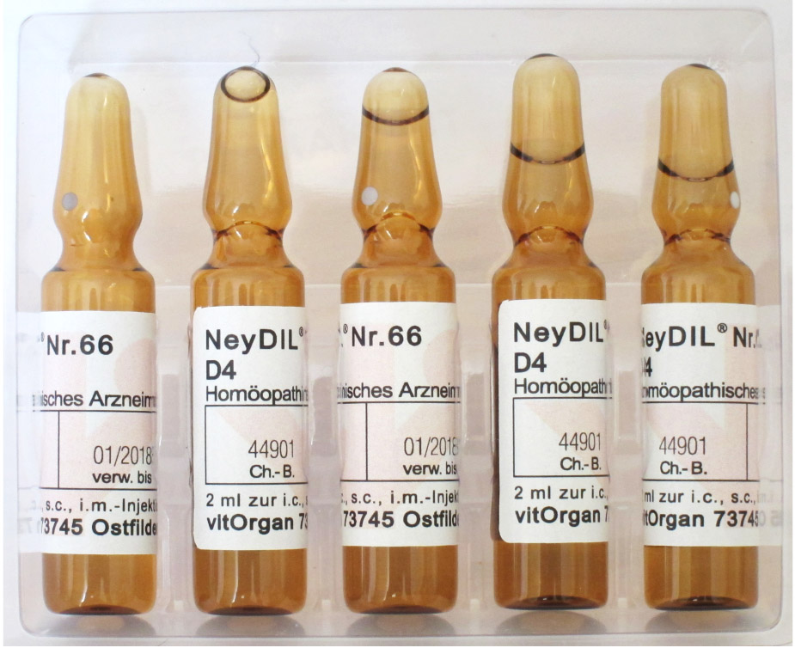
vitOrgan-Zellpeptid-Therapie
NeyDIL Nr.66 D4, Ampullen a 2 ml –
Zell-Peptide aus Thymus juv., Lien,
Medulla ossis, Funiculus umbilical., Placenta mat., Hepar, Pulmo, Pan­creas, Mucosa intest., Testes, Ren, Gl. suprarenalis, Gl. thyreoidea, Epiphysis, Diencephalon
Ampullen a 2 ml: NeyPson Nr.5 D4 (Cutis fet.) und
NeyIm Nr.73 D7 (Placenta mat., Thymus juv., Funiculus umbilicalis)
NeyVit Nr.66 Zellkraft, Tabletten - Zell-Peptide aus Thymus u.a. Organe

Slide 8
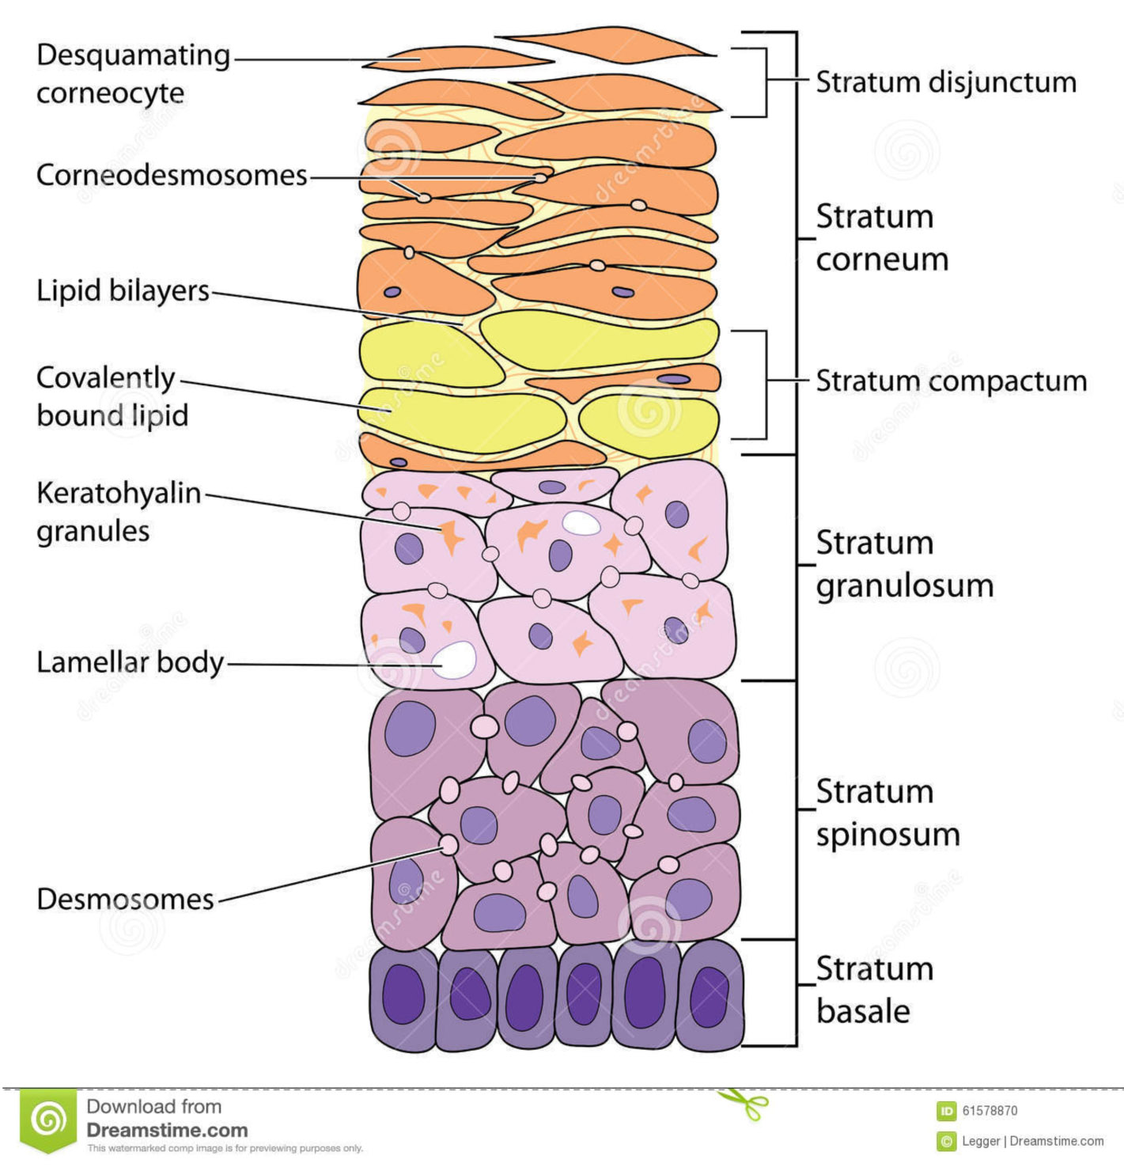
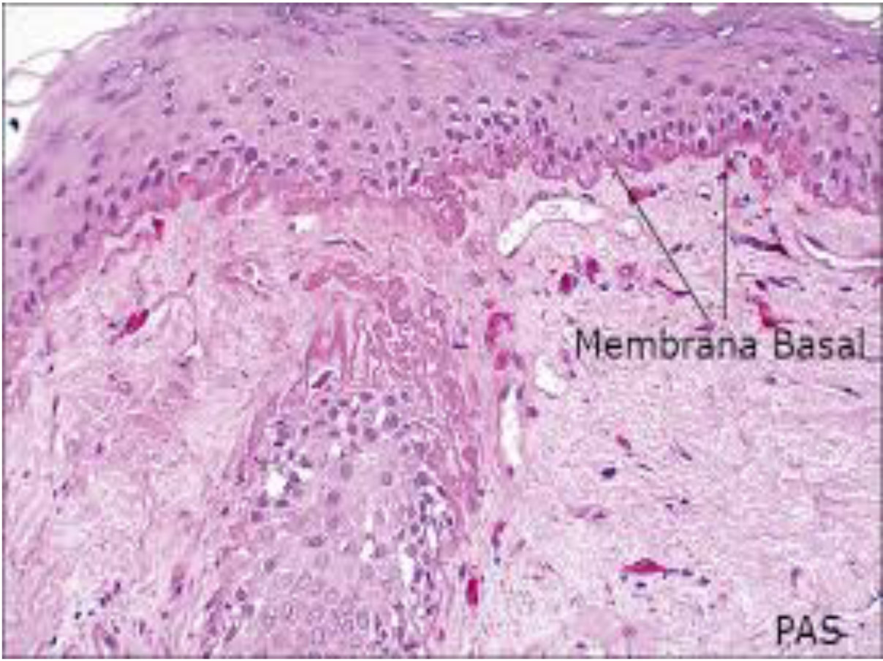
Hautschichten und die Basalmembran
Die Basalmembran

Slide 9
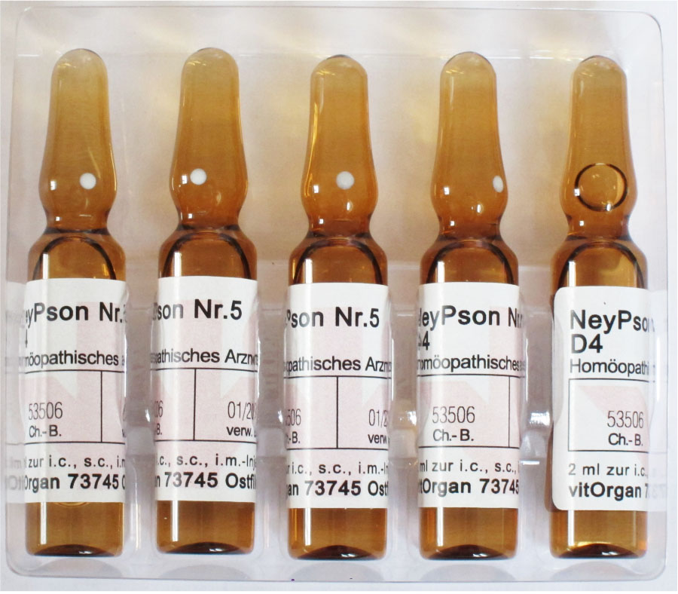
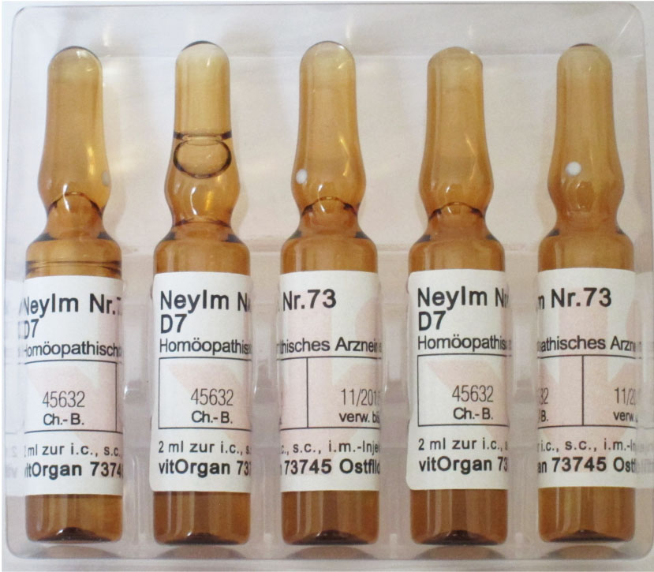
NeyPson Nr.5 und NeyIm Nr.73
-Therapie - Restitutio ad integrum
Restitutio ad integrum
(von lat. Restitutio –
Wiederherstellung,
lat. ad - bei, lat. Integritas - Unversehrtheit) - eine vollständige Wiederherstellung der Haut in ihrem unversehrten Zustand ohne Narben.
Bei der Anwendung NeyPson Nr.5 und NeyIm Nr.73 - eine deutlich erkennbare Verjüngung der Hautschichten und gesamter Haut – echte/volle
Restitutio ad integrum

Slide 10
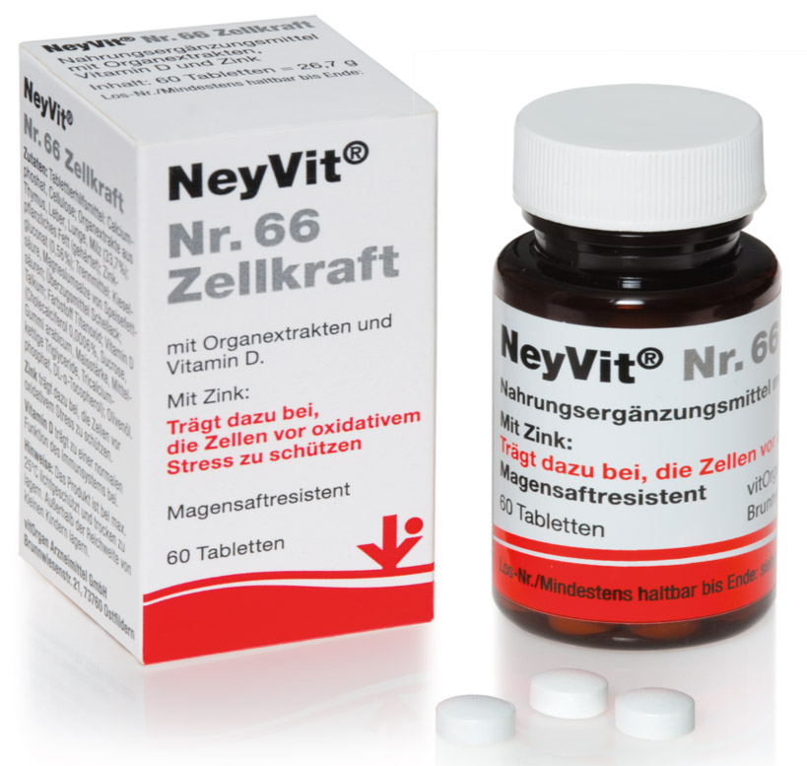
Art der Anwendung der Präparate
NeyDIL Nr.66 D4 - Systemische Therapie
- Intravenöse Infusionen als Standardinjektionen
2-3 (mal) x wöchentlich
NeyPson Nr.5 und NeyIm Nr.73 - Örtliche Therapie / Therapie «vor Ort»
- subkutane Injektionen (4-6 Injektionen) mit Lokalanästhetikum Procain 2% rund um die betroffene Haut, 1-2 cm von der Tumorstelle entfernt
- lokale Infiltrationen 2-3 (mal) x wöchentlich
NeyVit Nr.66 Zellkraft, Tabletten
Aufnahme 2 x tgl. je 1 Tabs vor den Mahlzeiten.

Slide 11
Hautkrebs: Krebsarten
Basalzellkrebs (Hautbasaliom)
Plattenepithelkarzinom (Stachelzellkrebs)
Der Morbus Bowen / Bowen-Hautkrebs (Dyskeratosis maligna, Carcinoma in situ)

Slide 12
Basalzellkrebs / Basalzellkarzinom/ Basalzellkrebs der Haut / Basaliom
Ursache: komplexes Geschehen
Aussehen und Symptome: gelblich-rötlichen knotigen Tumoren
Therapierichtungen: OP, PDT, Strahlentherapie, Kürettage, Kryotherapie, Lasertherapie

Slide 13
Klinisches Fallbeispiel
Hautkrebs: Basaliom auf dem rechten Schläfenbereich (temporal Region)

Slide 14
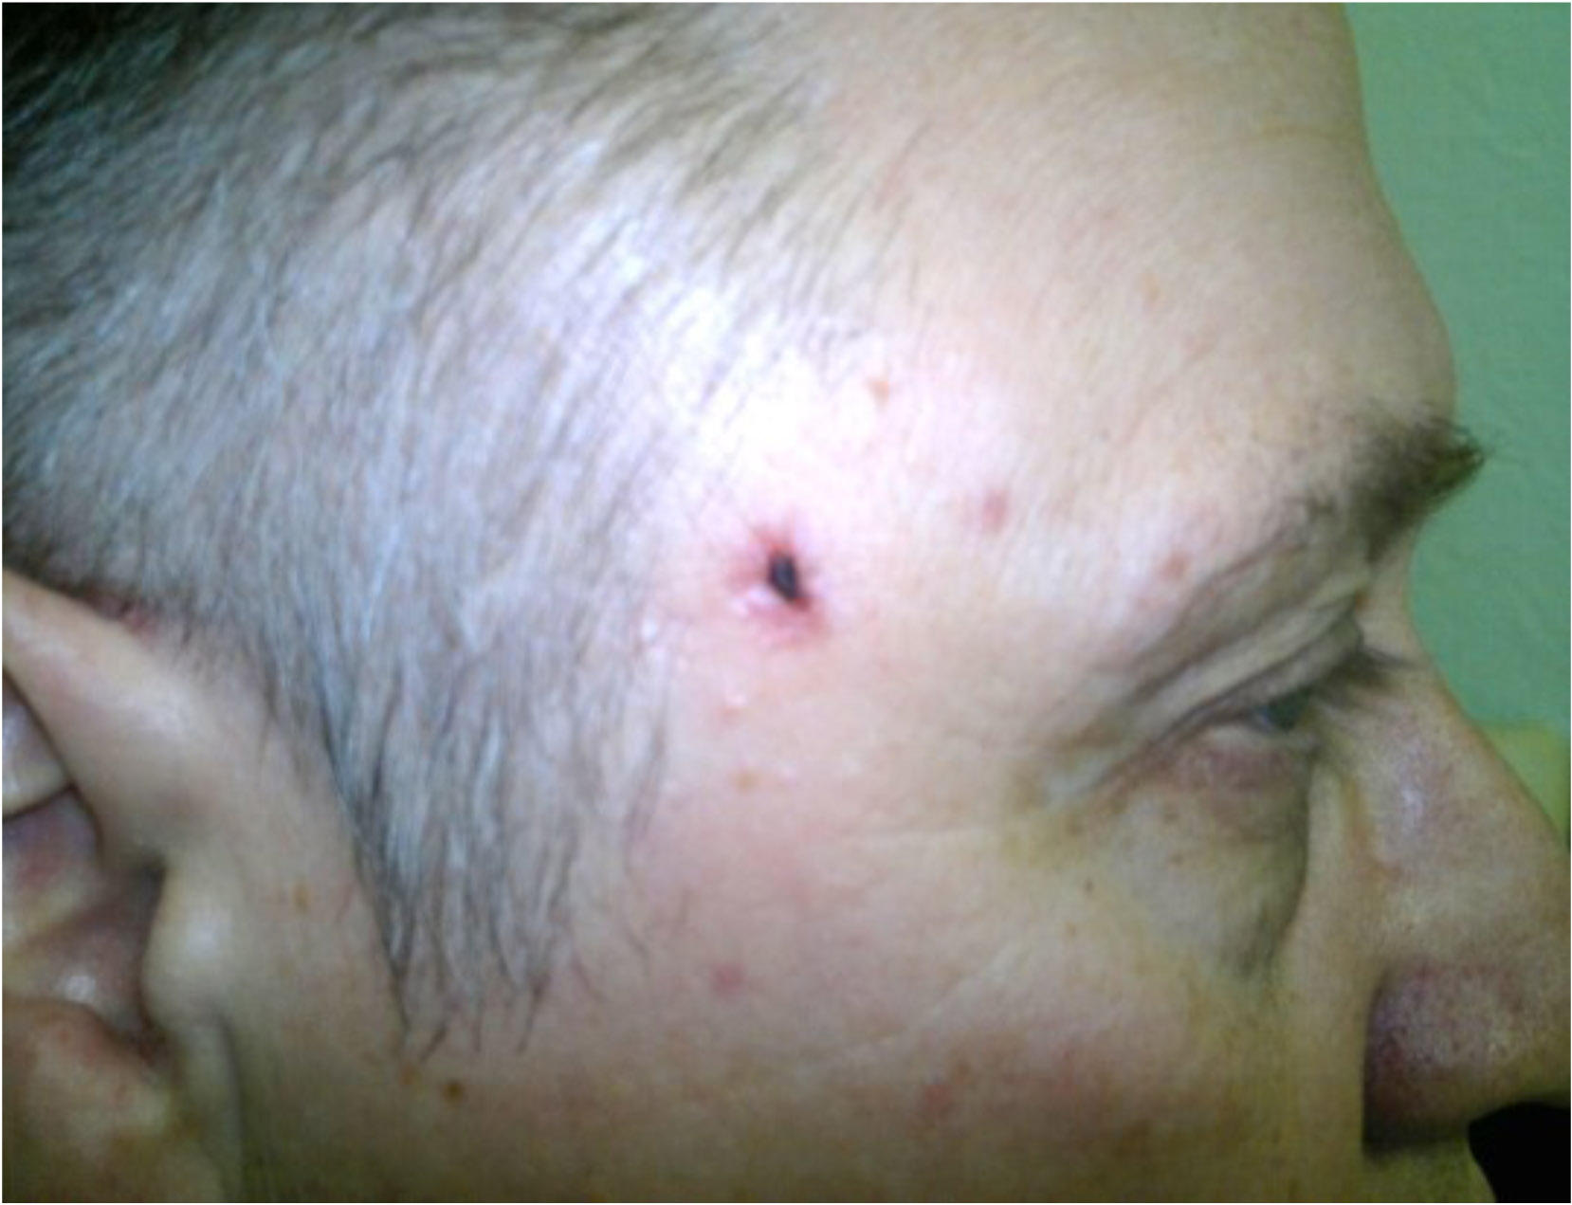
Klinisches Fallbeispiel
Hautkrebs: Basaliom auf dem rechten Schläfenbereich (temporal Region)

Slide 15
Kombinationsbiotherapie im Laufe der 2 Monate
NeyDIL Nr.66 D4 + Fotosensibilisator (Reihe/Typ: Chlorin e6) –
i.v. Infusion mit Licht-Aktivierung - 2 x wöchentlich.
16 Infusionen über 8 Wochen
NeyPson Nr.5 D4 und NeyIm Nr.73 D7 mit Procain 2% rund um die betroffene Haut - Serie von 3 s.k. Injektionen - lokale Infiltrationen 0,5 ml 2 x wöchentlich. 16 Injektionsserien über 8 Wo.
Chlorin creme/gel - örtliche Verwendung - 2-mal täglich über 6 Wo.
NeyVit Nr.66 Zellkraft - Aufnahme 2 x tgl. je 1 Tabs über 8 Wo.

Slide 16
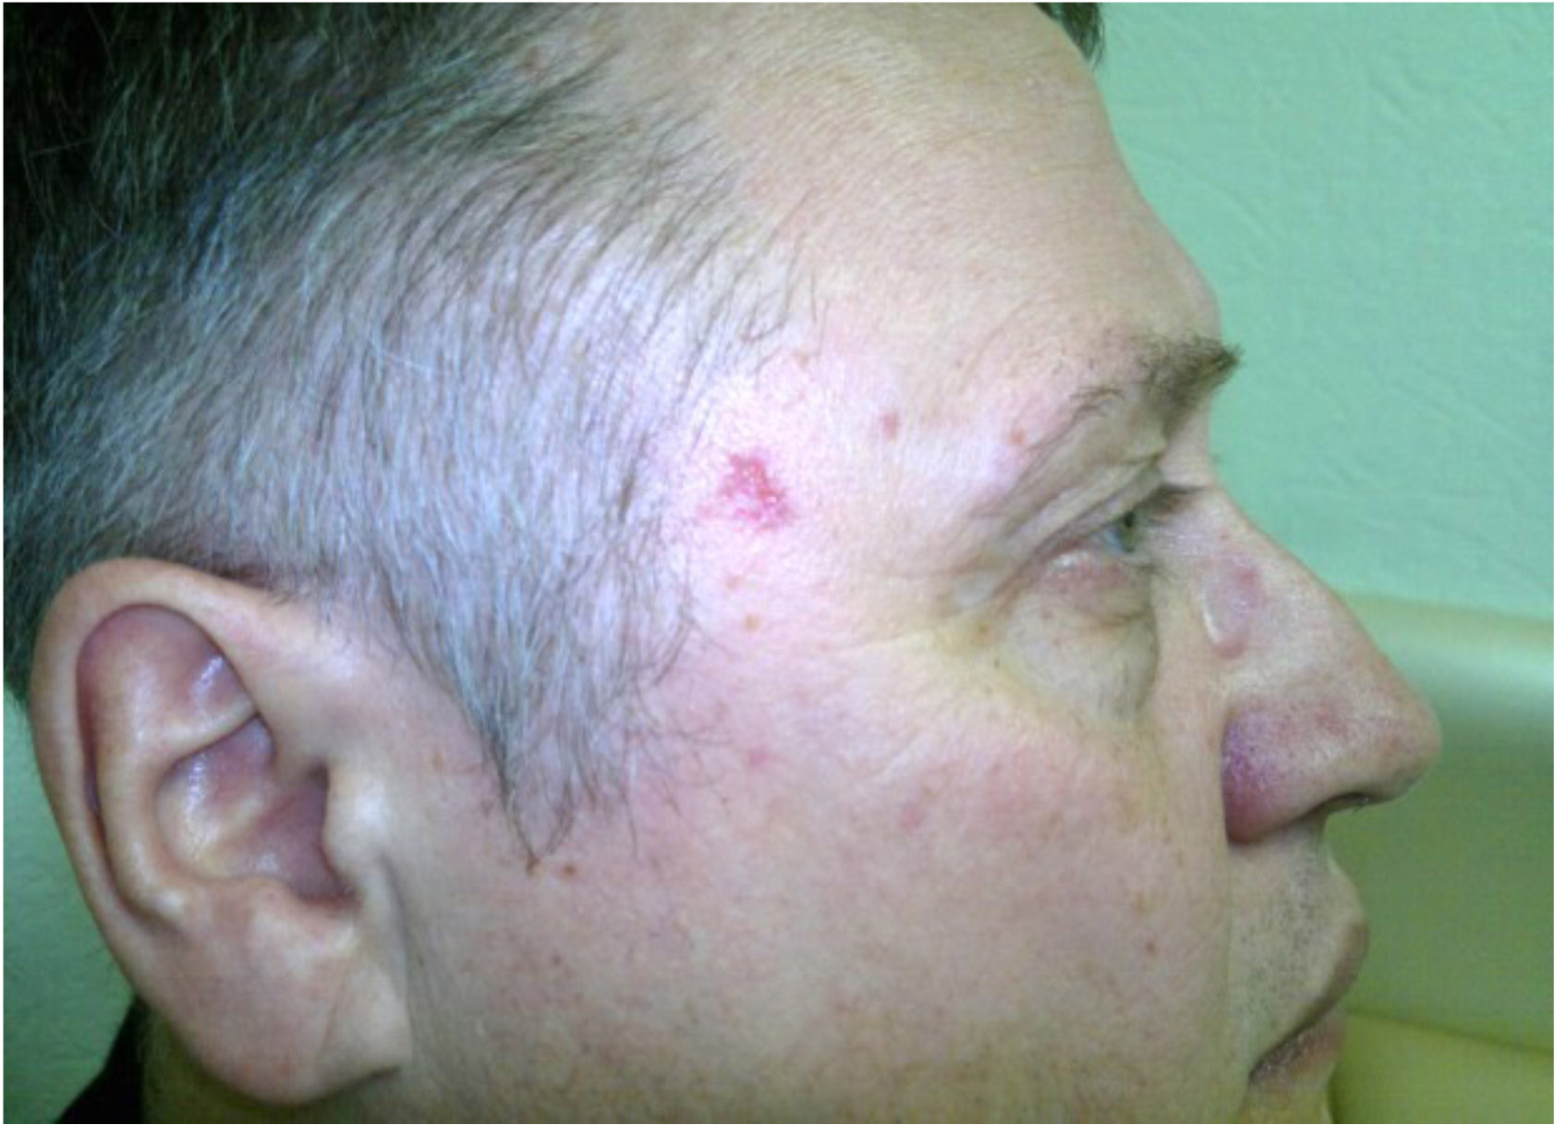
Ergebnis nach 4 Wo. der Kombinationsbiotherapie Klinisches Fallbeispiel Hautkrebs: Basaliom auf dem rechten Schläfenbereich

Slide 17
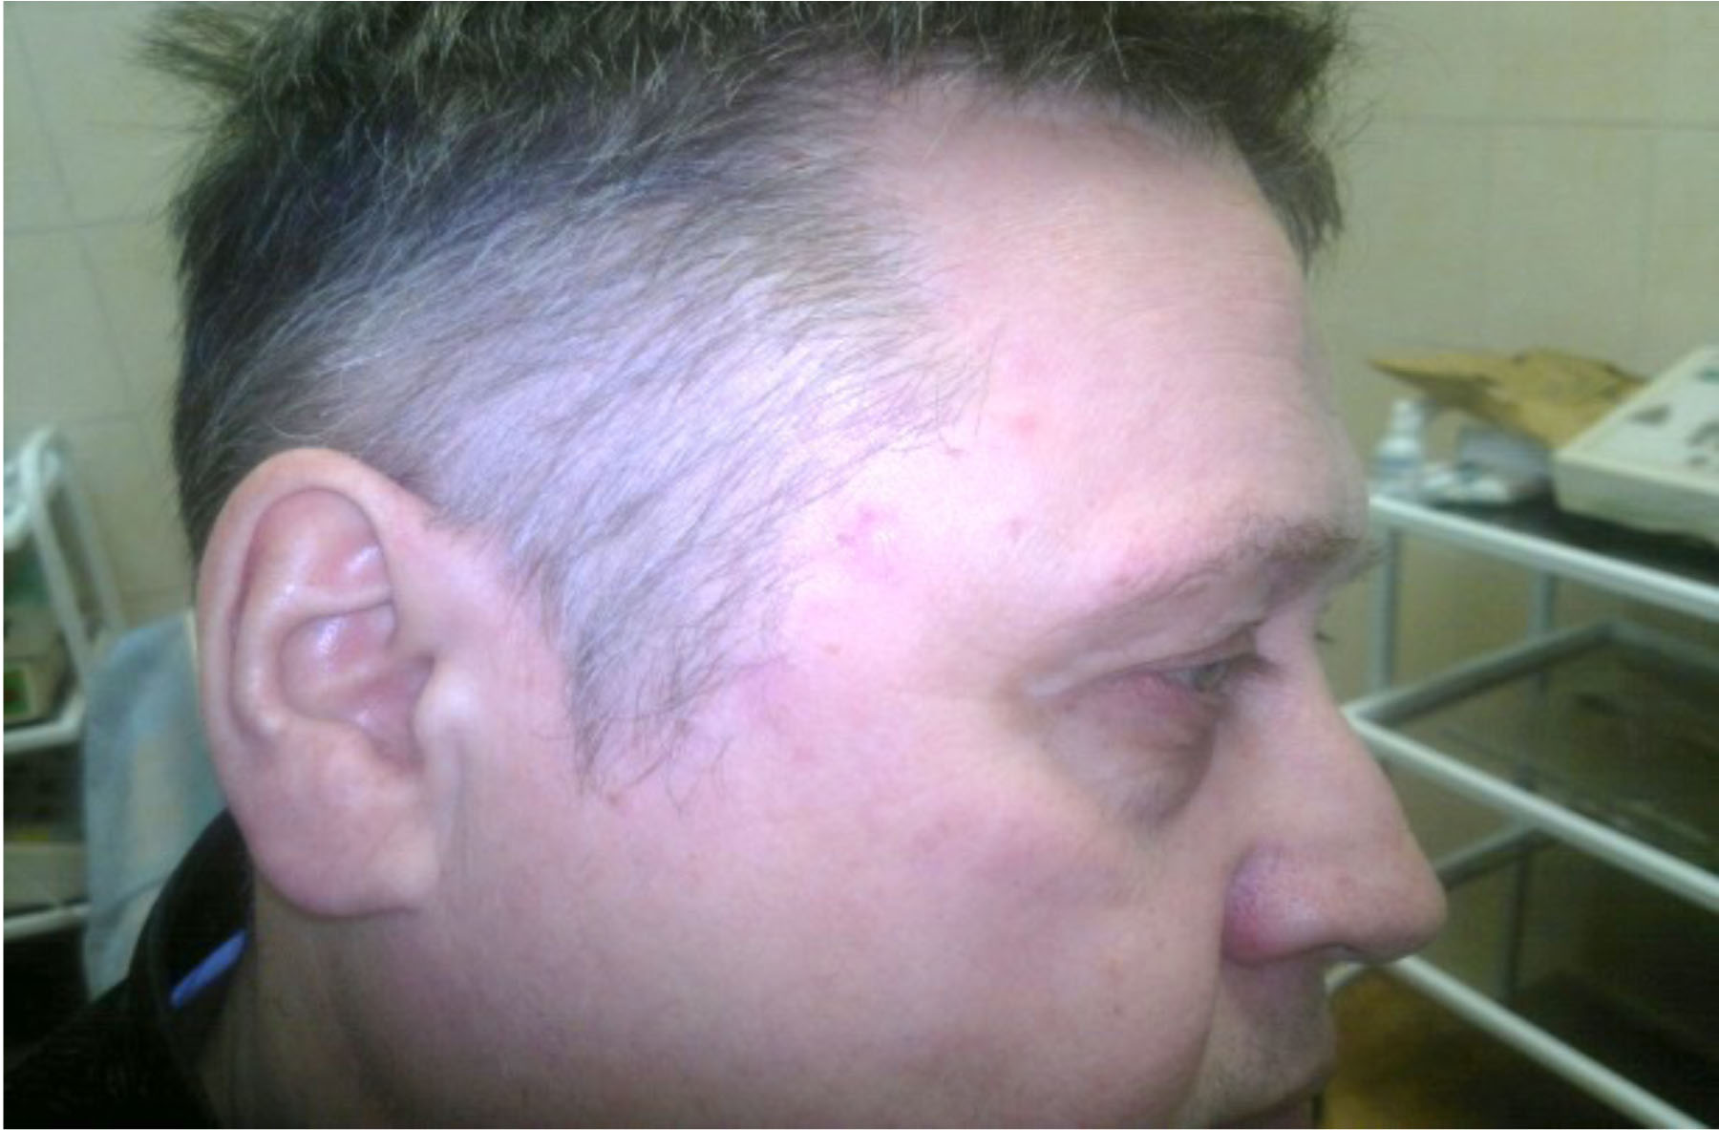
Ergebnis nach 8 Wo. der Kombinationsbiotherapie Klinisches Fallbeispiel Kein Basaliom
Restitutio ad integrum

Slide 18
Klinisches Fallbeispiel
Hautkrebs: Hautbasaliom der Oberlippe links

Slide 19
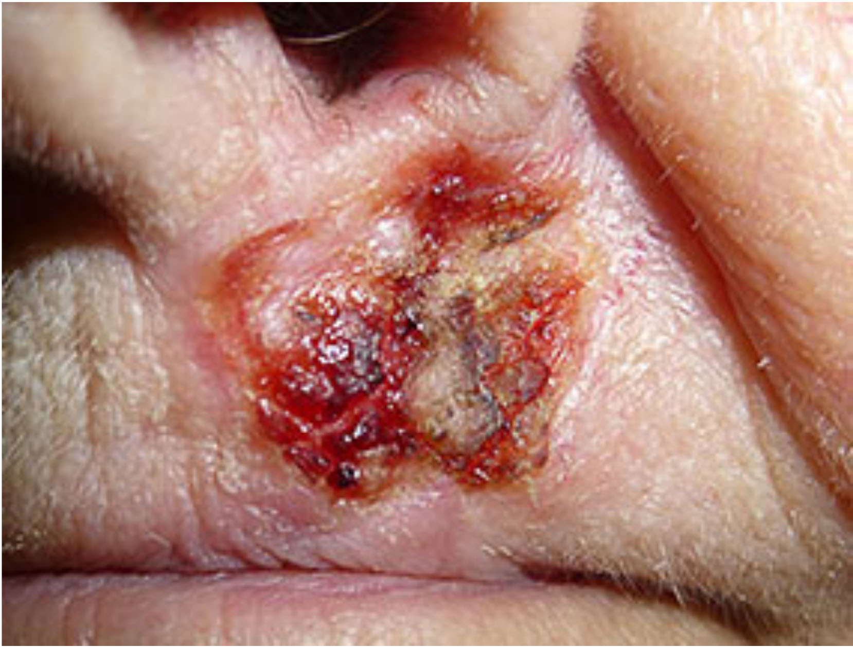
Klinisches Fallbeispiel Hautkrebs: Hautbasaliom an der Oberlippe unter dem linken Nasenflügel

Slide 20
Kombinationsbiotherapie im Laufe der 2 Monate
NeyDIL Nr.66 D4 + Fotosensibilisator (Reihe/Typ: Chlorin e6) –
i.v. Infusion mit Licht-Aktivierung - 2 x wöchentlich.
16 Infusionen über 8 Wochen
NeyPson Nr.5 D4 und NeyIm Nr.73 D7 mit Procain 2% rund um die betroffene Haut - Serie von 3 s.k. Injektionen - lokale Infiltrationen 0,5 ml 2 x wöchentlich. 16-24 Injektionsserien über 8-16 Wo.
Chlorin creme/gel - örtliche Verwendung - 2-mal täglich über 8-16 Wo.
NeyVit Nr.66 Zellkraft - Aufnahme 2 x tgl. je 1 Tabs über 12-16 Wo.

Slide 21
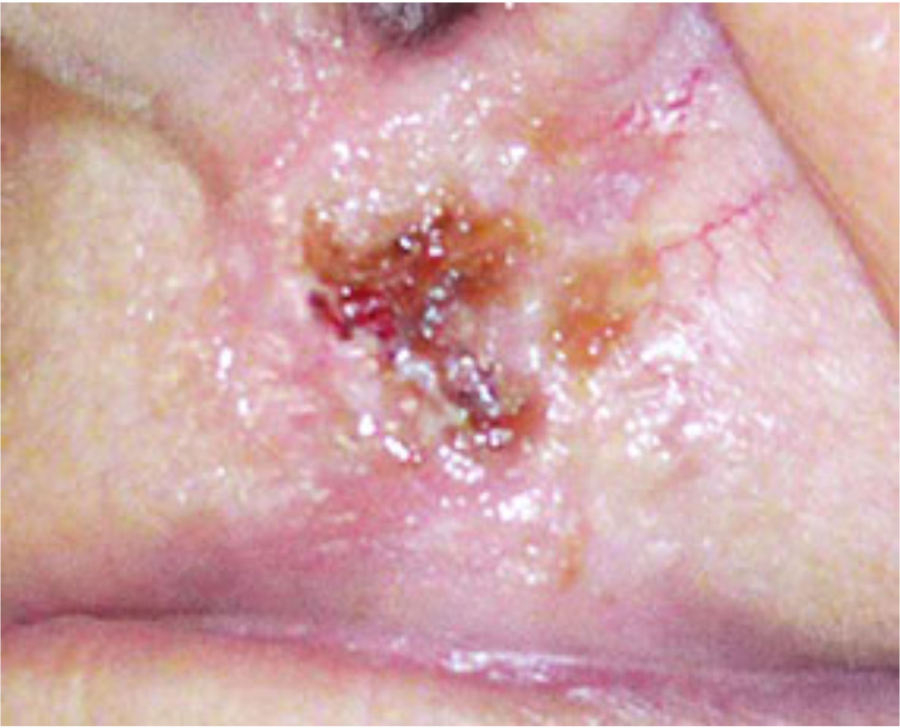
Ergebnis nach 4 Wo. der Kombinationsbiotherapie Klinisches Fallbeispiel Hautkrebs: Hautbasaliom an der Oberlippe unter dem linken Nasenflügel

Slide 22
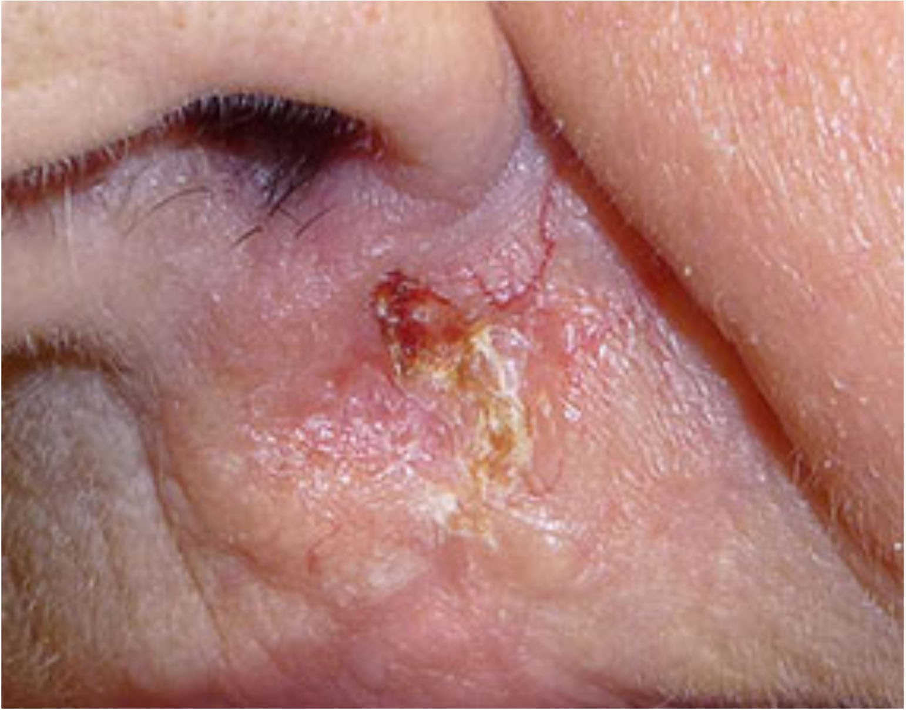
Ergebnis nach 8 Wo. der Kombinationsbiotherapie Klinisches Fallbeispiel Kein Basaliom
Restitutio ad integrum

Slide 23
Klinisches Fallbeispiel
Hautkrebs: Basaliom des linken Ober- und Unterlides und der linken Wange

Slide 24
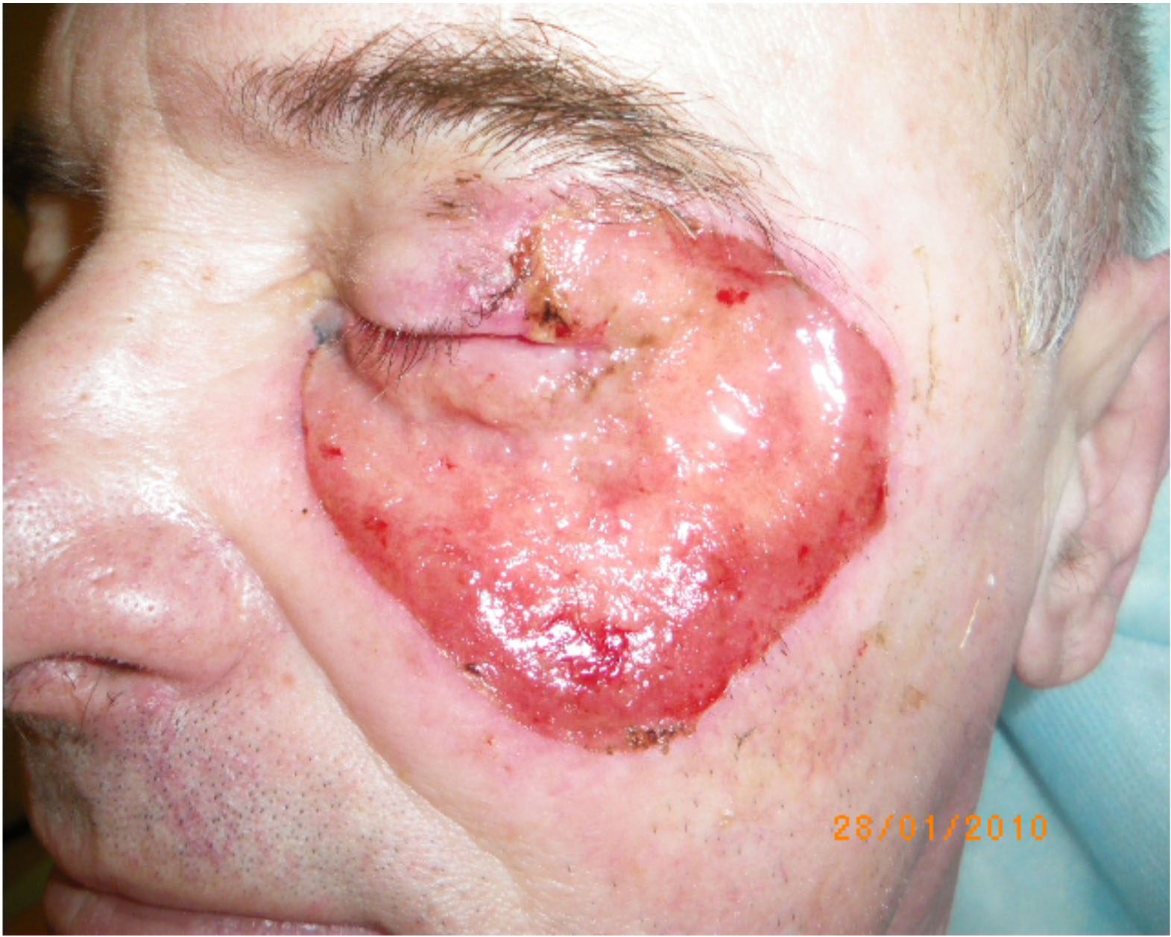
Klinisches Fallbeispiel Hautkrebs: Basaliom des linken Ober- und Unterlides und der linken Wange

Slide 25
Kombinationsbiotherapie im Laufe der 4 Monate
NeyDIL Nr.66 D4 + Fotosensibilisator (Reihe/Typ: Chlorin e6) –
i.v. Infusion mit Licht-Aktivierung - 2 x wöchentlich.
26 Infusionen über 16 Wochen
NeyPson Nr.5 D4 und NeyIm Nr.73 D7 mit Procain 2% rund um die betroffene Haut - Serie von 3 s.k. Injektionen - lokale Infiltrationen 0,5 ml 2 x wöchentlich. 24 Injektionsserien über 16 Wo.
Chlorin creme/gel - örtliche Verwendung - 2-mal täglich über 16 Wo.
NeyVit Nr.66 Zellkraft - Aufnahme 2 x tgl. je 1 Tabs über 16 Wo.

Slide 26
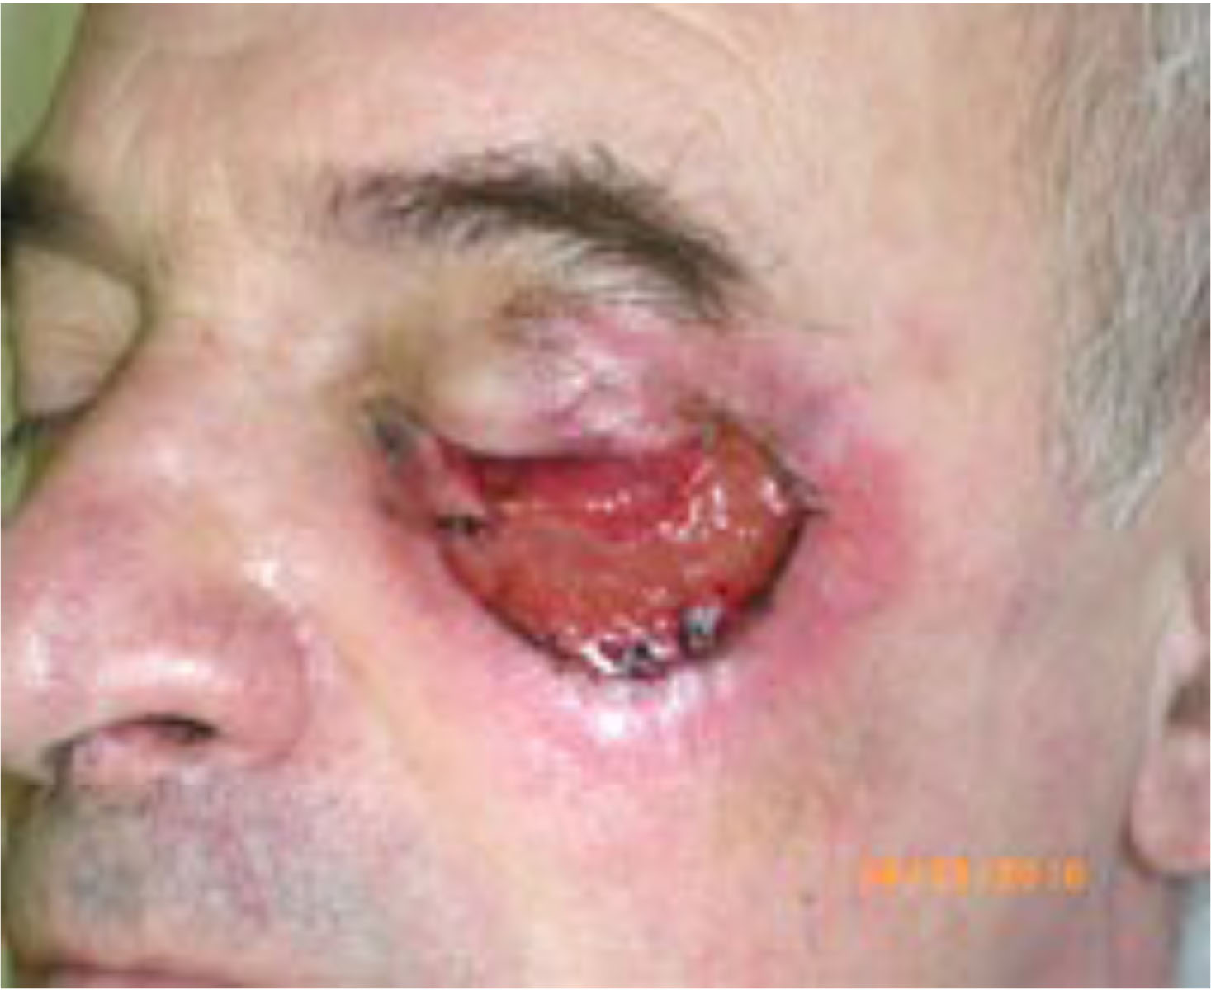
Ergebnis nach 4 Wo. der Kombinationsbiotherapie Klinisches Fallbeispiel Hautkrebs: Basaliom des linken Ober- und Unterlides und der linken Wange

Slide 27
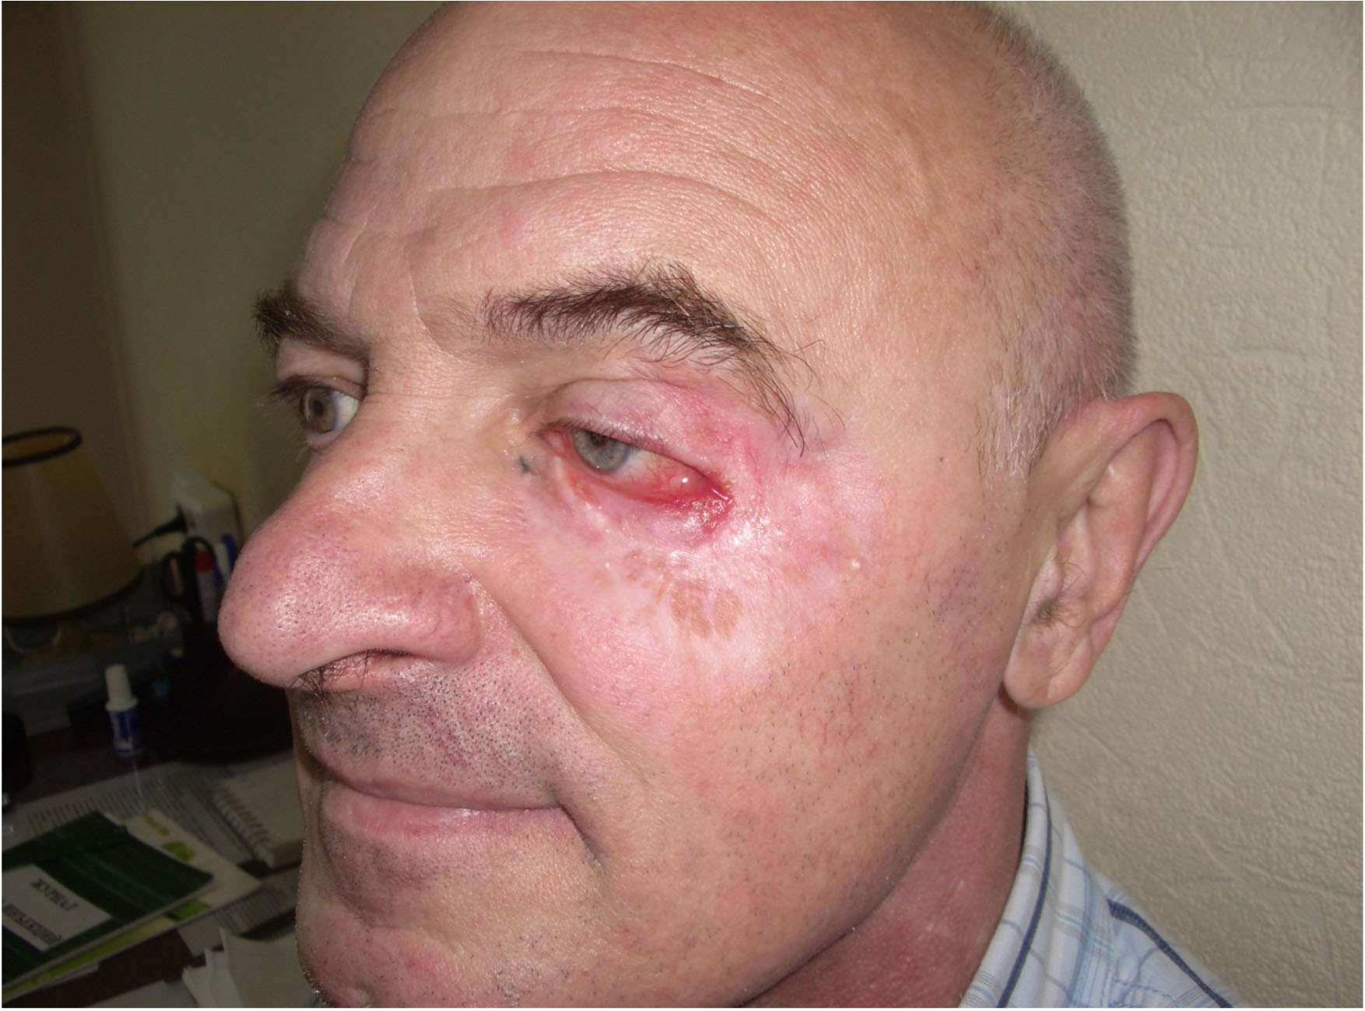
Ergebnis nach 4 Mo. der Kombinationsbiotherapie Klinisches Fallbeispiel Kein Basaliom
Restitutio ad integrum

Slide 28
Klinisches Fallbeispiel
Hautkrebs: Basaliom an der rechten Wange

Slide 29
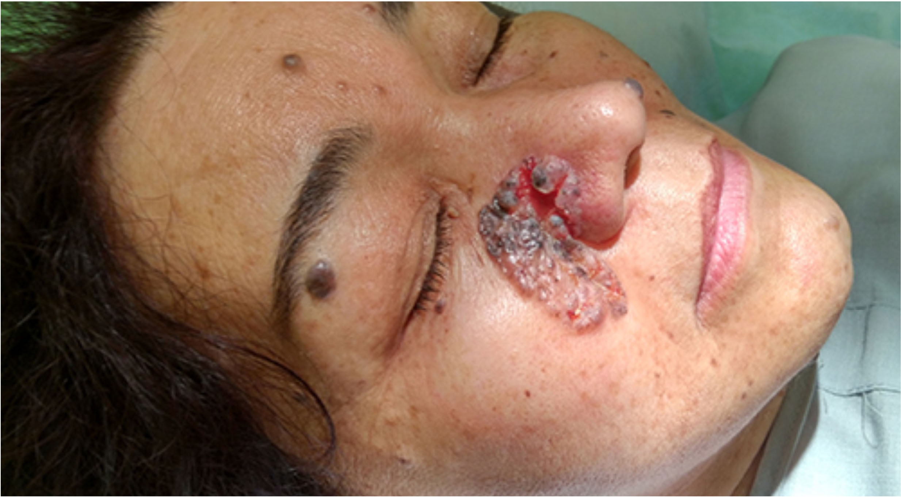
Klinisches Fallbeispiel Hautkrebs: Basaliom an der rechten Wange

Slide 30
Kombinationsbiotherapie im Laufe der 2 Monate
NeyDIL Nr.66 D4 + Fotosensibilisator (Reihe/Typ: Chlorin e6) –
i.v. Infusion mit Licht-Aktivierung - 2 x wöchentlich.
16 Infusionen über 8 Wochen
NeyPson Nr.5 D4 und NeyIm Nr.73 D7 mit Procain 2% rund um die betroffene Haut - Serie von 3 s.k. Injektionen - lokale Infiltrationen 0,5 ml 2 x wöchentlich. 16 Injektionsserien über 8 Wo.
Chlorin creme/gel - örtliche Verwendung - 2-mal täglich über 8 Wo.
NeyVit Nr.66 Zellkraft - Aufnahme 2 x tgl. je 1 Tabs über 12 Wo.

Slide 31
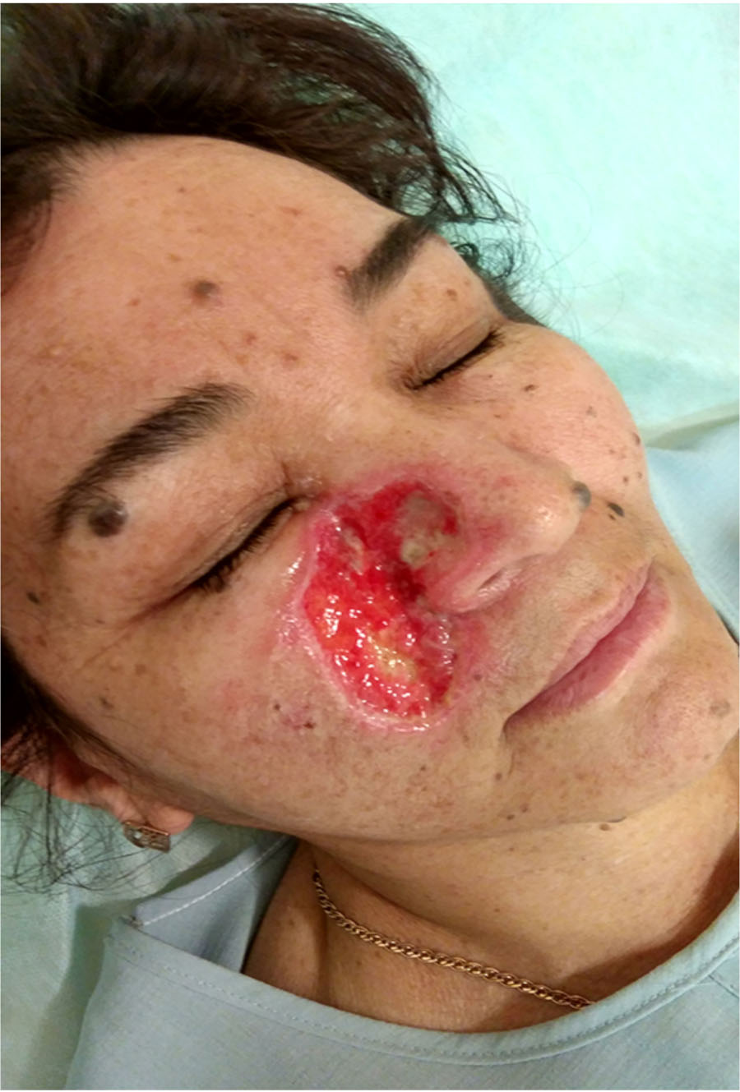
Ergebnis nach 2 Wo. der Kombinationsbiotherapie Klinisches Fallbeispiel Hautkrebs: Basaliom an der rechten Wange
Zustand des Hautdefekts
nach der Linderung
der eitrigen Entzündung

Slide 32
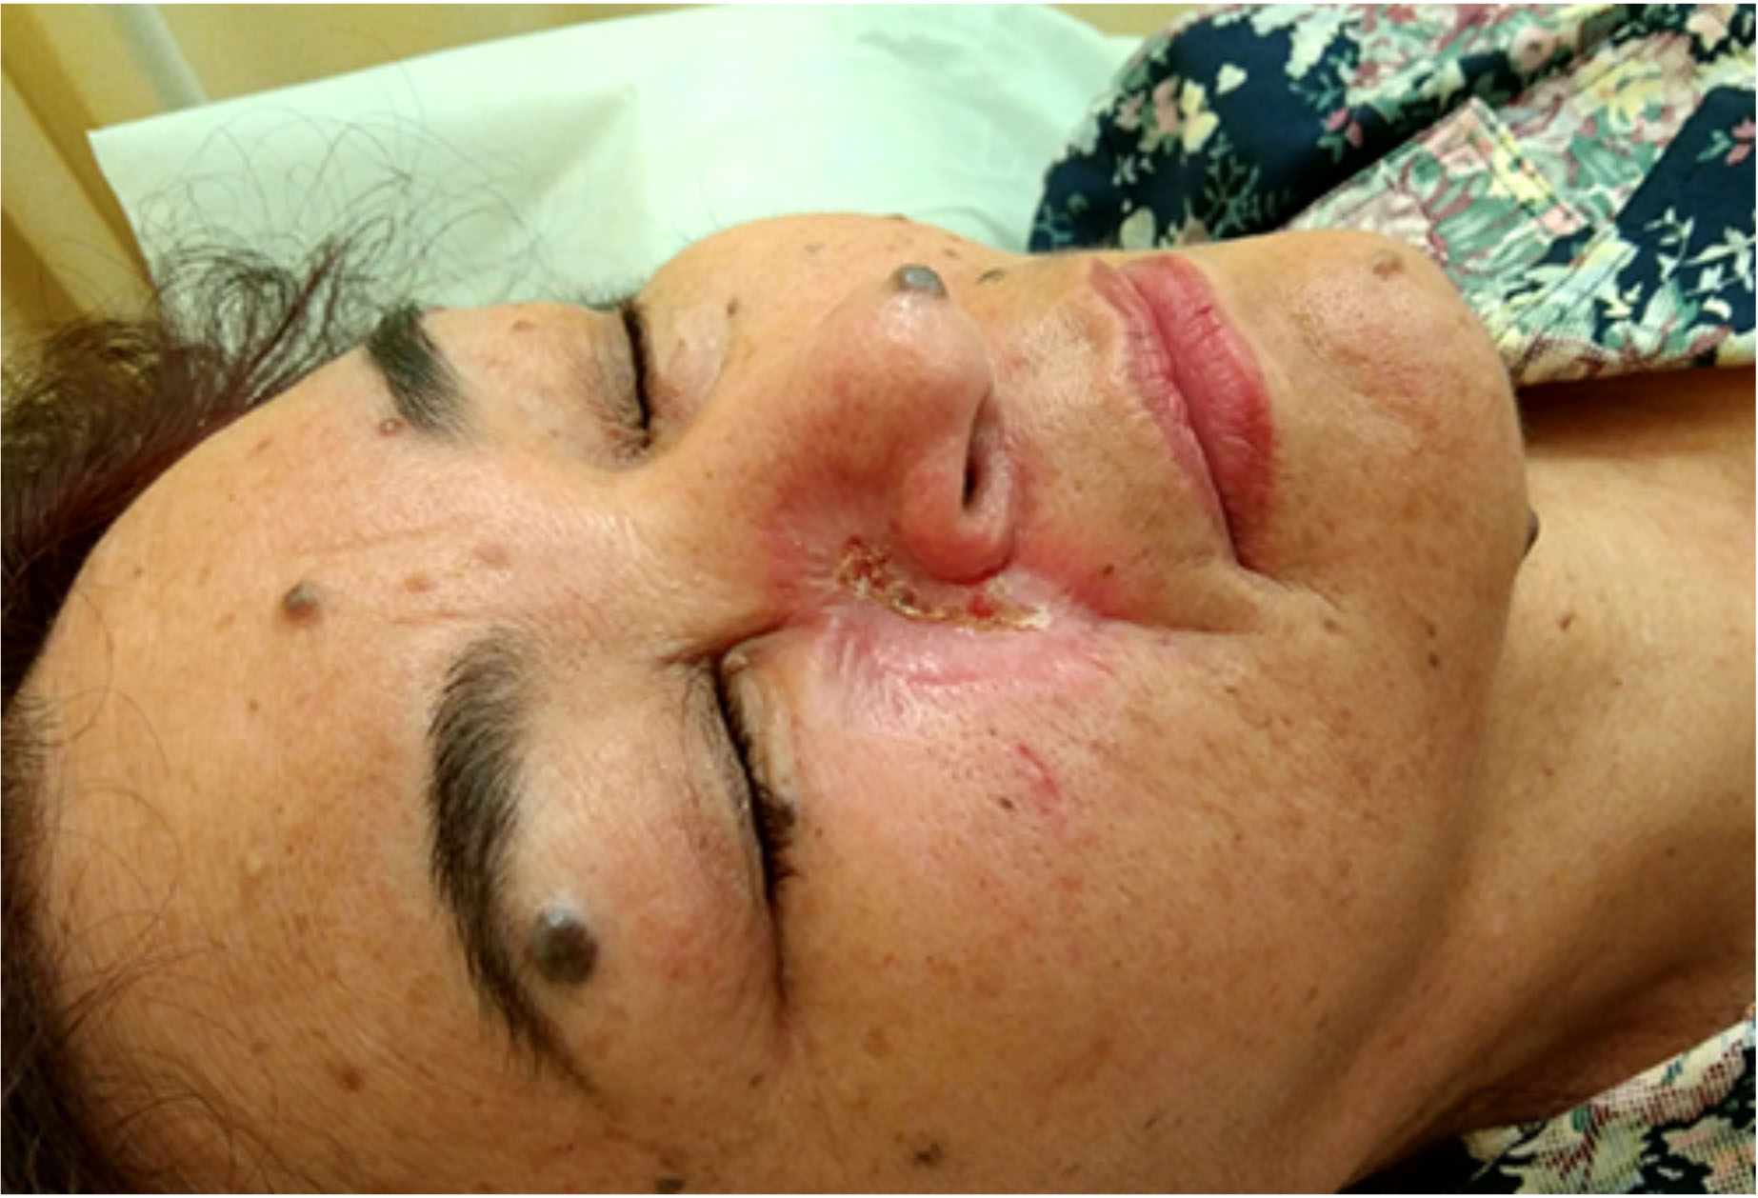
Ergebnis nach 8 Wo. der Kombinationsbiotherapie Klinisches Fallbeispiel Kein Basaliom
Restitutio ad integrum

Slide 33
Plattenepithelkarzinom, früher Spinaliom / Stachelzellkrebs

Slide 34
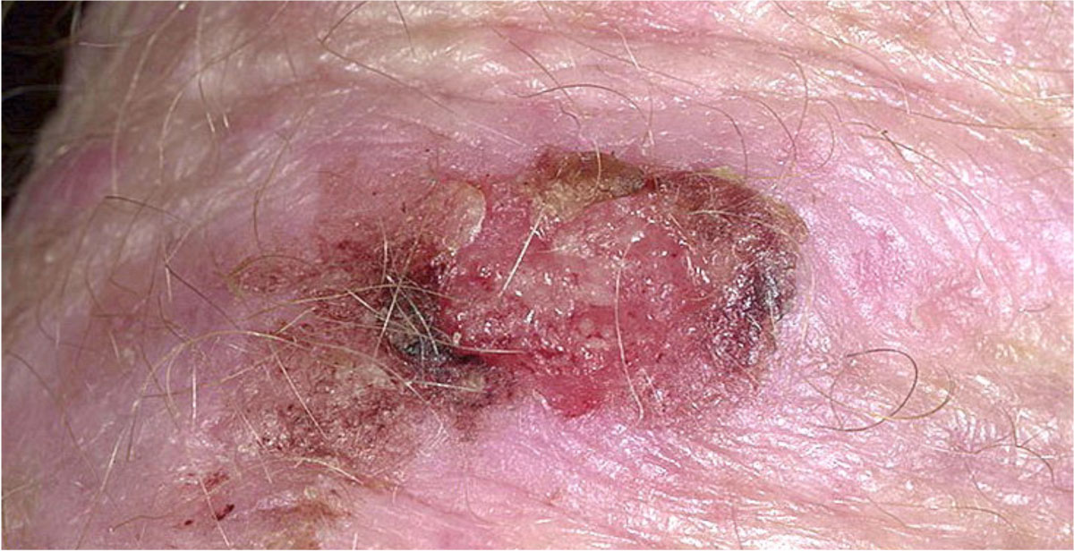
Plattenepithelkarzinom

Slide 35
Klinisches Fallbeispiel
Hautkrebs: frontaler Plattenepithelkarzinom

Slide 36
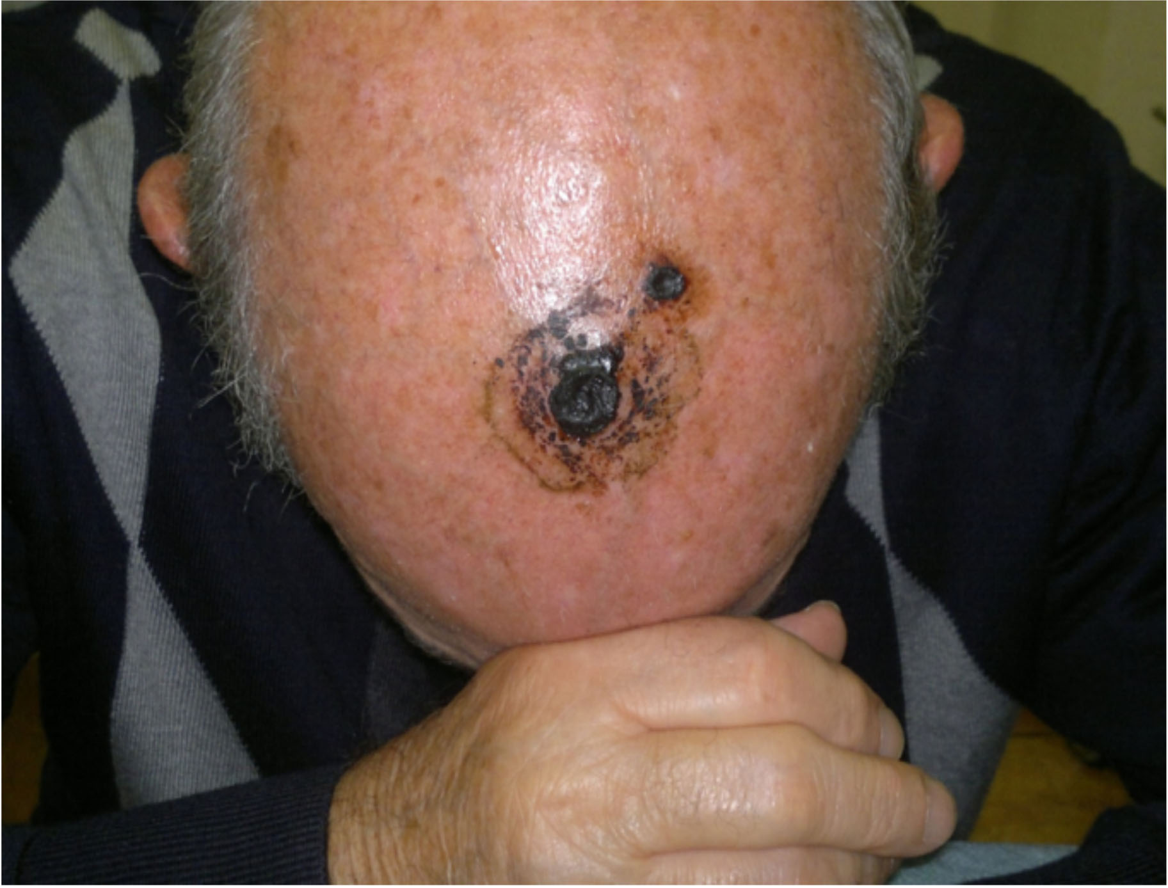
Klinisches Fallbeispiel Hautkrebs: frontaler Plattenepithelkarzinom

Slide 37
Kombinationsbiotherapie im Laufe der 2 Monate
NeyDIL Nr.66 D4 + Fotosensibilisator (Reihe/Typ: Chlorin e6) –
i.v. Infusion mit Licht-Aktivierung - 2 x wöchentlich.
16 Infusionen über 8 Wochen
NeyPson Nr.5 D4 und NeyIm Nr.73 D7 mit Procain 2% rund um die betroffene Haut - Serie von 3 s.k. Injektionen - lokale Infiltrationen 0,5 ml 2 x wöchentlich. 16 Injektionsserien über 8 Wo.
Chlorin creme/gel - örtliche Verwendung - 2-mal täglich über 8 Wo.
NeyVit Nr.66 Zellkraft - Aufnahme 2 x tgl. je 1 Tabs über 12 Wo.

Slide 38
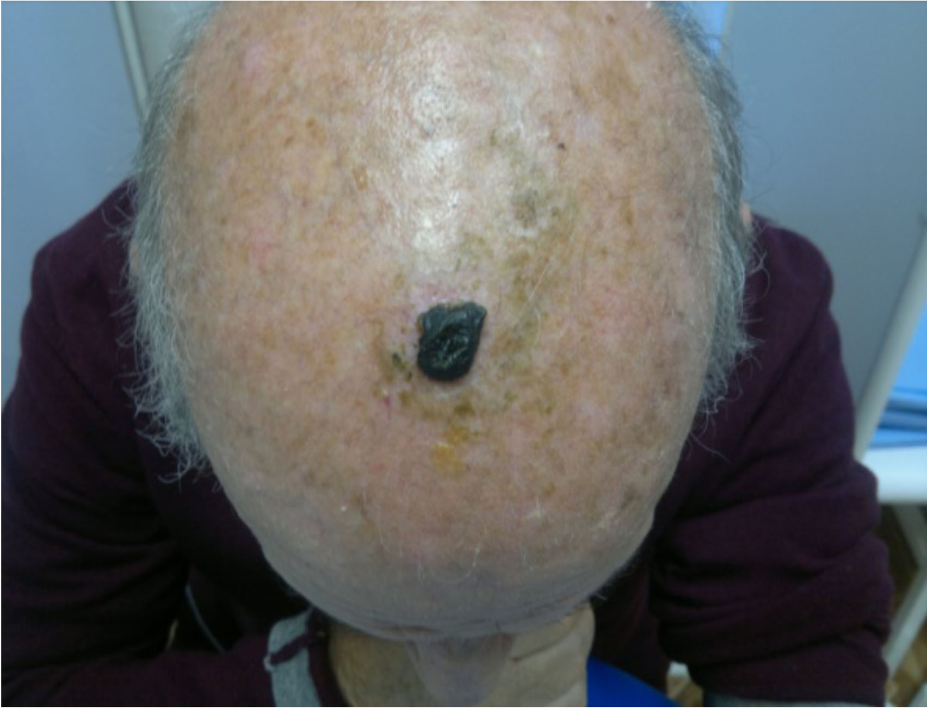
Ergebnis nach 4 Wo. der Kombinationsbiotherapie Klinisches Fallbeispiel Hautkrebs: Plattenepithelkarzinom auf der Stirnhaut

Slide 39
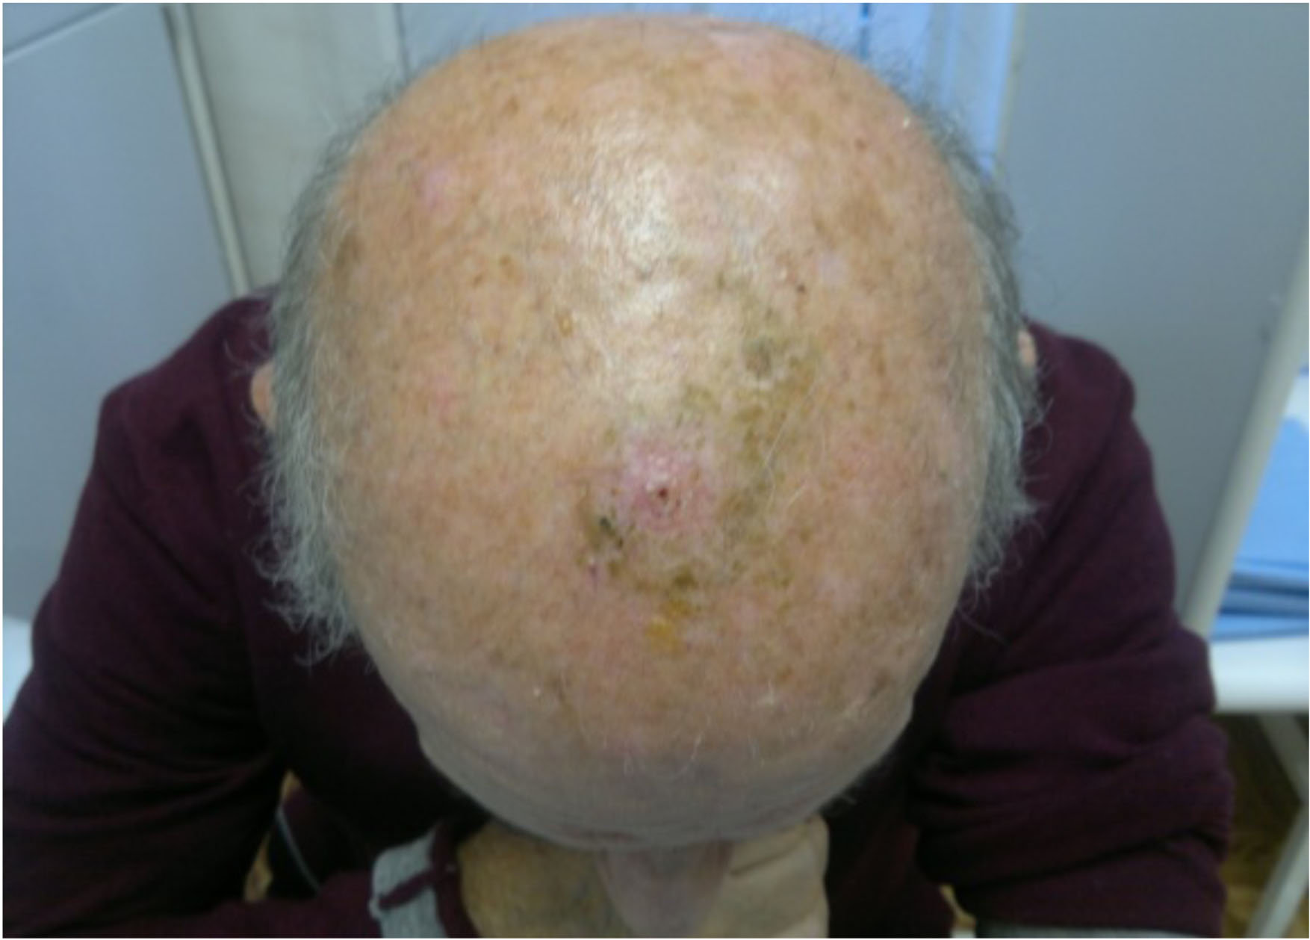
Ergebnis nach 8 Wo. der Kombinationsbiotherapie Klinisches Fallbeispiel Kein Plattenepithelkarzinom
Restitutio ad integrum

Slide 40
Hautkrebs: Morbus Bowen auch: Dermatosis praecancerosa Bowen, Bowen-Karzinom (Bowen-Hautkrebs), Dyskeratosis maligna

Slide 41
Klinisches Fallbeispiel
Hautkrebs: Morbus Bowen im Damm- und Anusbereich.

Slide 42
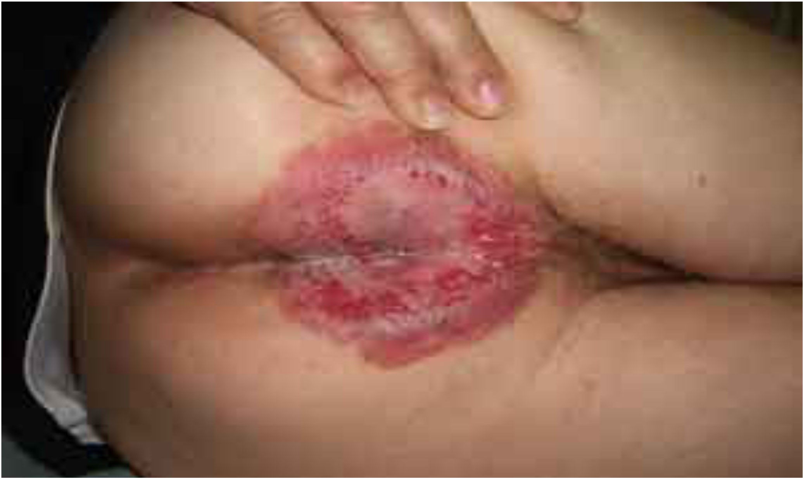
Klinisches Fallbeispiel Hautkrebs: Morbus Bowen im Damm- und Anusbereich

Slide 43
Kombinationsbiotherapie im Laufe der 2 Monate
NeyDIL Nr.66 D4 + Fotosensibilisator (Reihe/Typ: Chlorin e6) –
i.v. Infusion mit Licht-Aktivierung - 2 x wöchentlich.
16 Infusionen über 8 Wochen
NeyPson Nr.5 D4 und NeyIm Nr.73 D7 mit Procain 2% rund um die betroffene Haut - Serie von 3 s.k. Injektionen - lokale Infiltrationen 0,5 ml 2 x wöchentlich. 16 Injektionsserien über 8 Wo.
Chlorin creme/gel - örtliche Verwendung - 2-mal täglich über 8 Wo.
NeyVit Nr.66 Zellkraft - Aufnahme 2 x tgl. je 1 Tabs über 12 Wo.

Slide 44
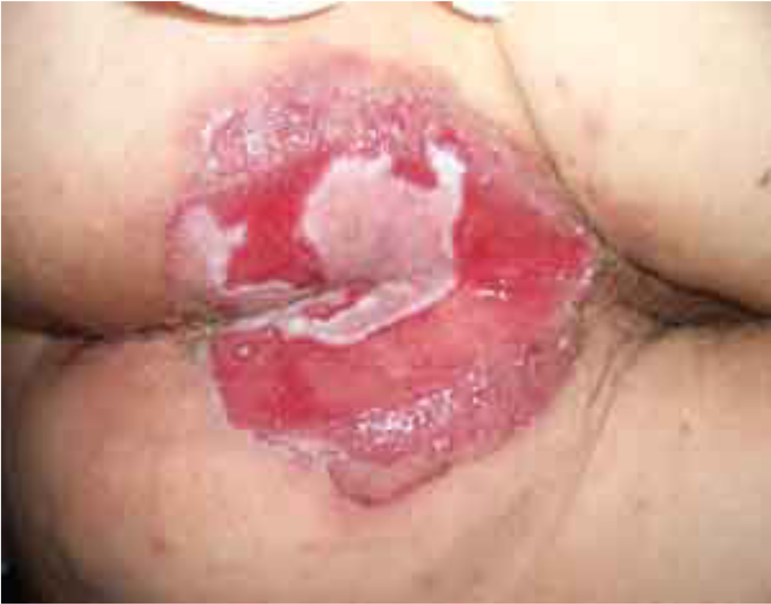
Ergebnis nach 4 Wo. der Kombinationsbiotherapie Klinisches Fallbeispiel Hautkrebs: Morbus Bowen im Damm- und Anusbereich

Slide 45
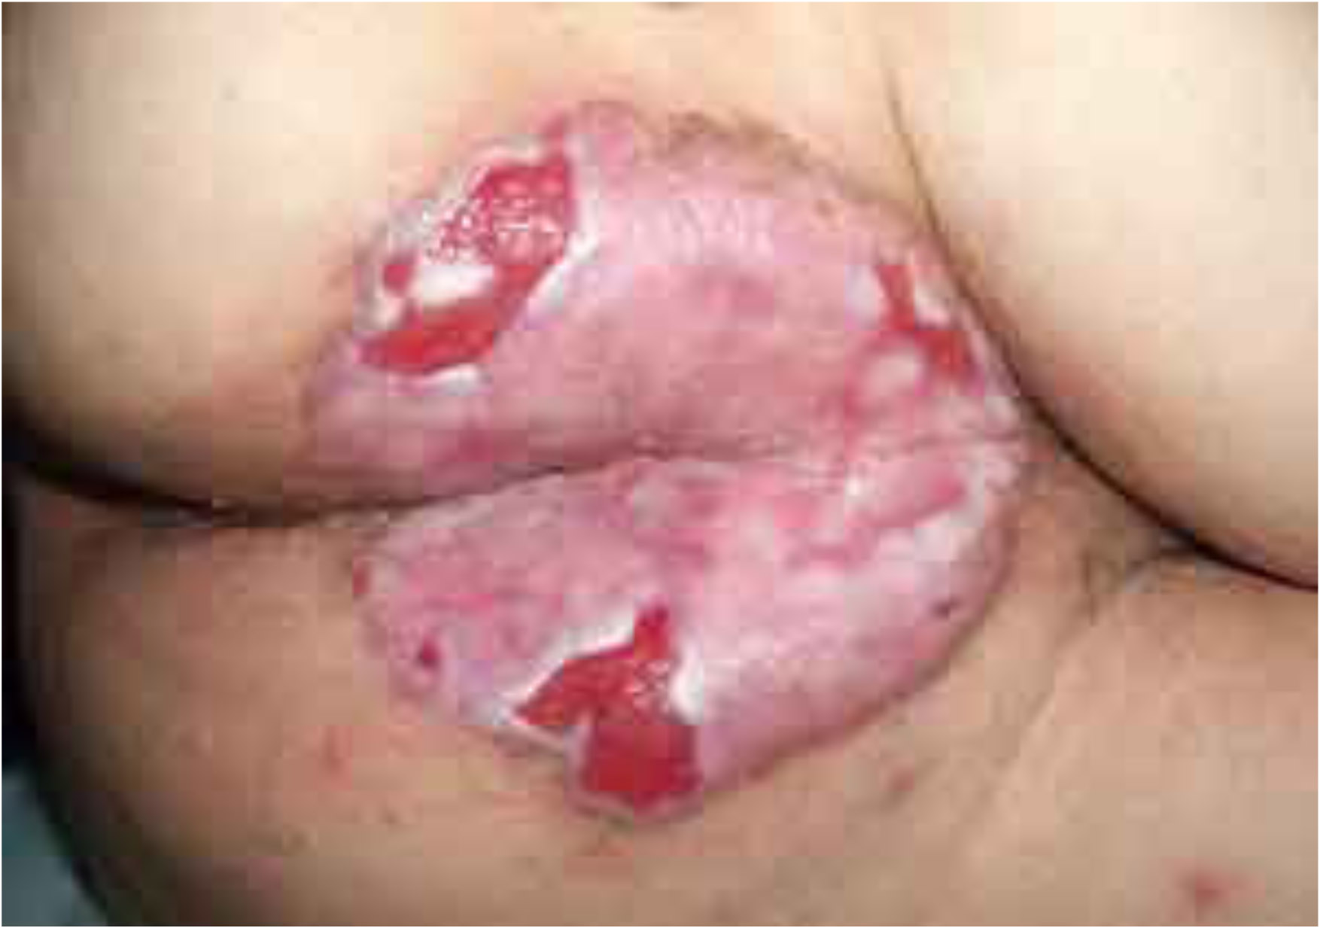
Ergebnis nach 6 Wo. der Kombinationsbiotherapie Klinisches Fallbeispiel Hautkrebs: Morbus Bowen im Damm- und Anusbereich

Slide 46
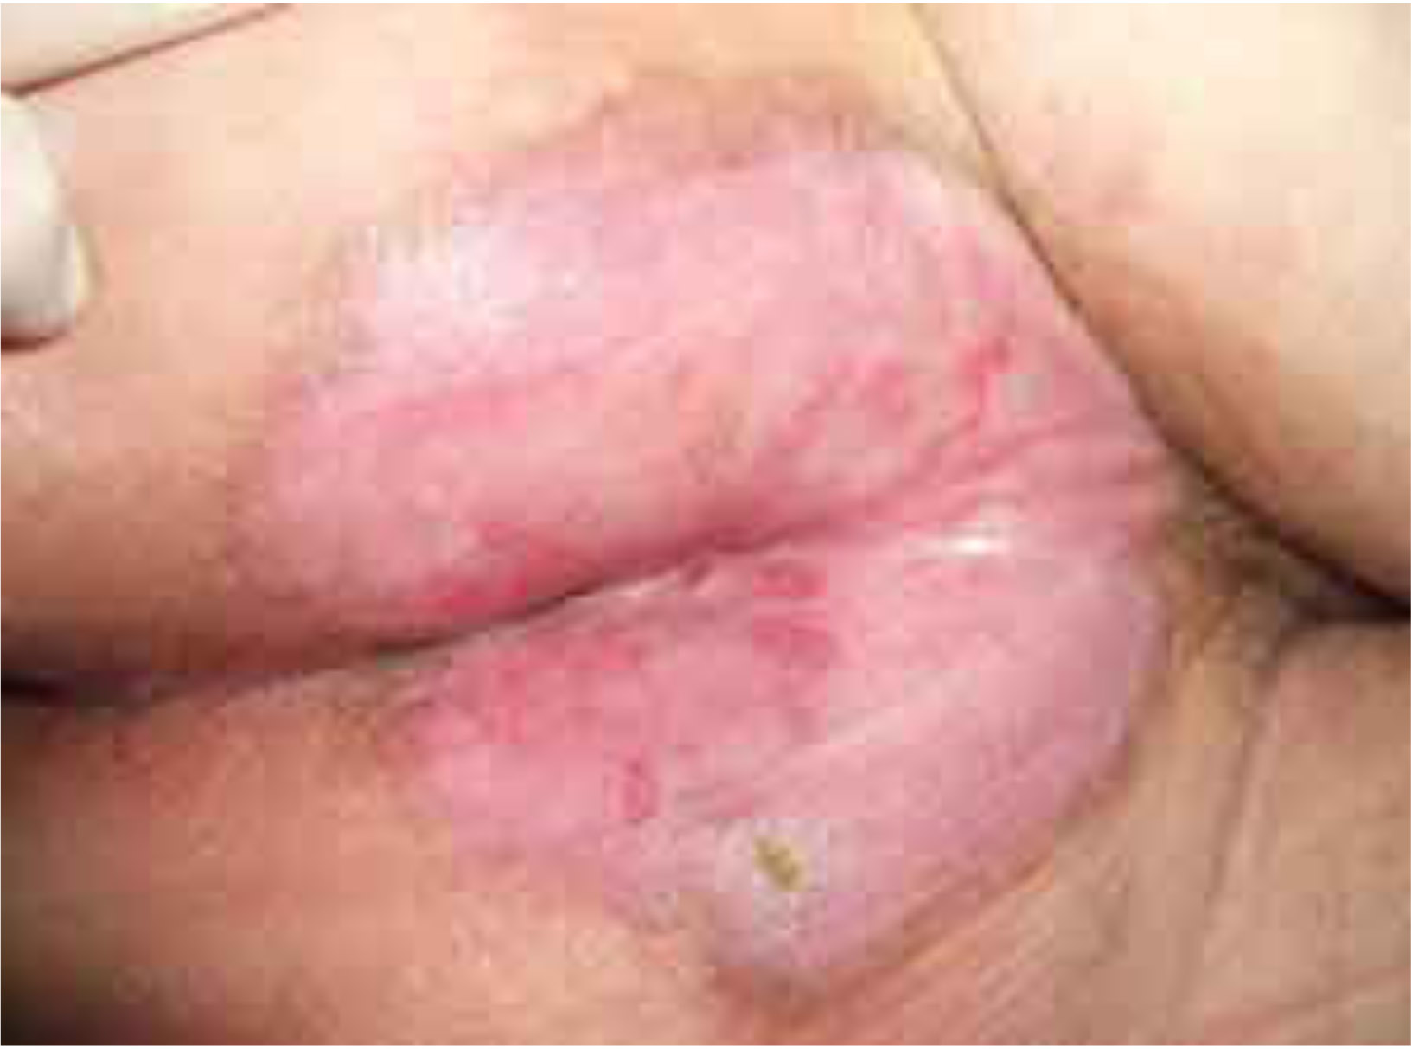
Ergebnis nach 8 Wo. der Kombinationsbiotherapie Klinisches Fallbeispiel Kein Morbus Bowen
Restitutio ad integrum

Slide 47
Zusammenfassung
1. 8- bis 16-wöchigen Behandlung auf Basis der Zellpeptidtherapie garantiert therapeutischen Erfolg bei verschiedenen Arten von Hautkrebs.
2. Auf Basis der hi-tech-Zellpeptid-Präparate von Fa.vitOrgan konnten wir bei Hautkrebs eine Operation abwenden.
3. Unsere pathogenetische Behandlung
ist für alle Patienten mit Hautkrebs unabhängig vom Krebsart.

Slide 48
Zusammenfassung
4. Praktische Regel der bewährten Anwendung der Zellpeptid-Präparate ermöglicht eine garantierte Rezidivprophylaxe für viele Jahre.
5. Volle Wiederherstellung der Haut ohne Komplikationen, ohne Narben und ohne nachfolgender plastischer Operationen.
6. Unsere Kombinationsbiotherapie mit Zellpeptide ist eine organerhaltende Therapie.

Slide 49
Vielen Dank für Ihre Aufmerksamkeit!
Komplexe vitOrgan-Therapie
bei Hautkrebs
Rolik, Ivan
Prof. Dr.med.
www.edismedco.ru
regbiomed@rambler.ru
Rußische Universität für Völkerfreundschaft
(Uni RUDN Moskau):
Lehrstuhl für Homöopathie des Instituts für orientalische Medizin
Klinik für Komplementäronkologie EdisMedCo Moskau

